Slide 1

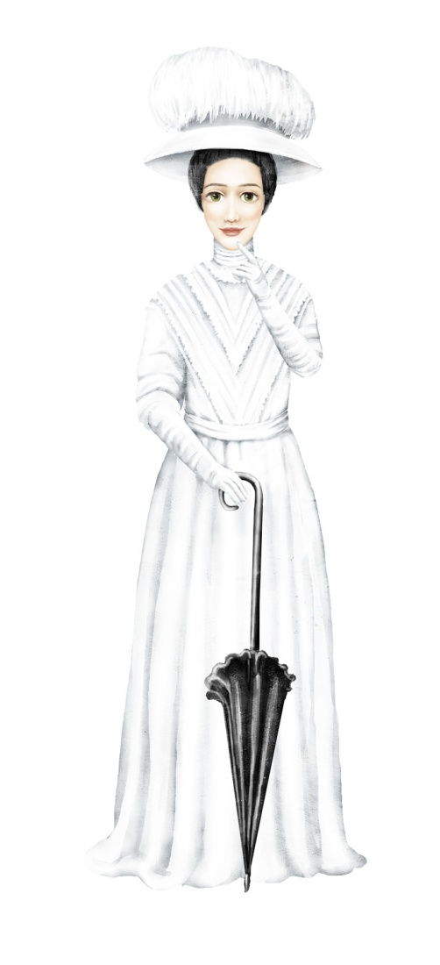


Ponavljanje
Nastavna tema: Novi apsolutizam. Hrvatski sabor 1861. Hrvatsko-ugarska nagodba. Banovanje Ivana Mažuranića. Hrvatska na prijelazu iz XIX. u XX. stoljeće

Slide 2
Po kome je novi apsolutizam dobio ime?
Kako su nazivali činovnike u doba neoapsolutizma? Kojim su se jezikom služili?
Po Alexanderu Bachu, ministru unutarnjih poslova Habsburške Monarhije.
Bachovi husari. Služili su se njemačkim jezikom.

Slide 3
Kakav je bio odnos vlasti prema tisku i novinarima?
Navedi glavne oslonce aposlutističke vladavine Franje Josipa I.
Vlast je nadzirala tisak, uvedena je cenzura.
Upravni aparat – činovništvo, policija i vojska.

Slide 4
Što je uzrokovalo slom neoapsolutizma?
Koliko je trajao novi apsolutizam?
Porazi u ratovima protiv Pijemonta i Francuske, državna blagajna bila je prazna, ratni porezi pojačali otpor apsolutizmu.
To je razdoblje od 1851.-1860. godine.

Slide 5
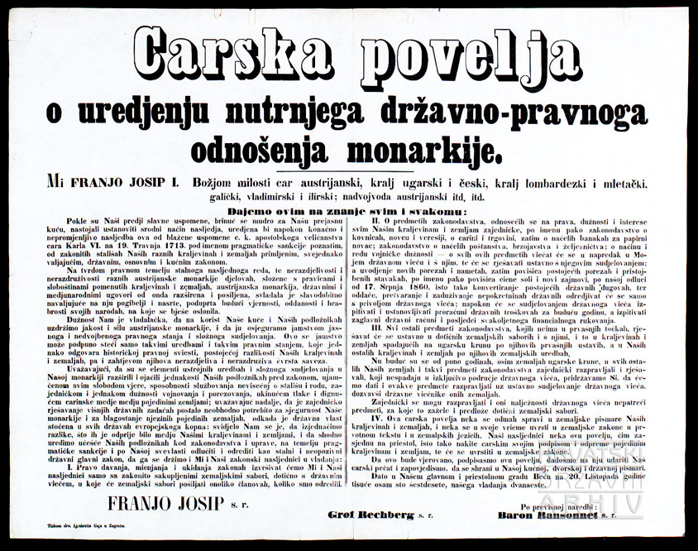
Prepoznaj dokument na slici. Što znaš o njemu?

Slide 6
Što je, prema carevoj naredbi, bio zadatak Hrvatskog sabora 1861. godine?
Što je morao odlučiti Sabor 1861.?
Izbor predstavnika u zajedničko Carevinsko vijeće.
Sabor je morao odlučiti u kakvim bi odnosima Hrvatska u budućnosti trebala biti s Ugarskom, odnosno Austrijom.

Slide 7
STRANKA | STAJALIŠTE
Koje se stranke pojavljuju na zasjedanju? Navedi razlike u njihovim stajalištima.

Slide 8
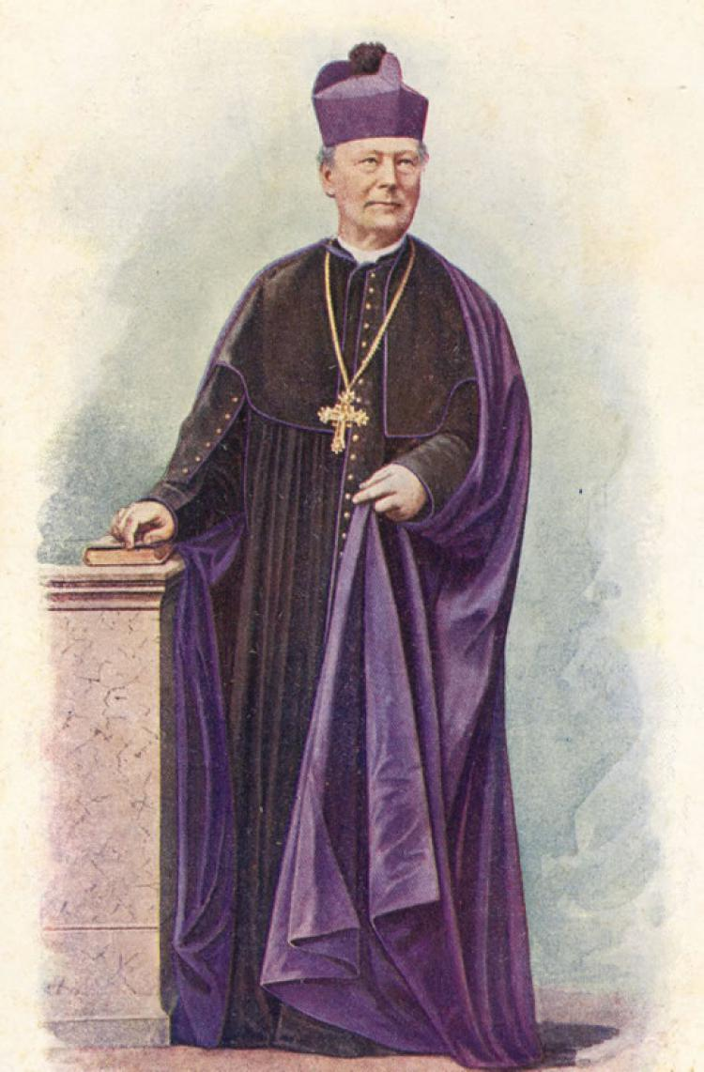
Prepoznaj osobu. Što znaš o njoj?

Slide 9
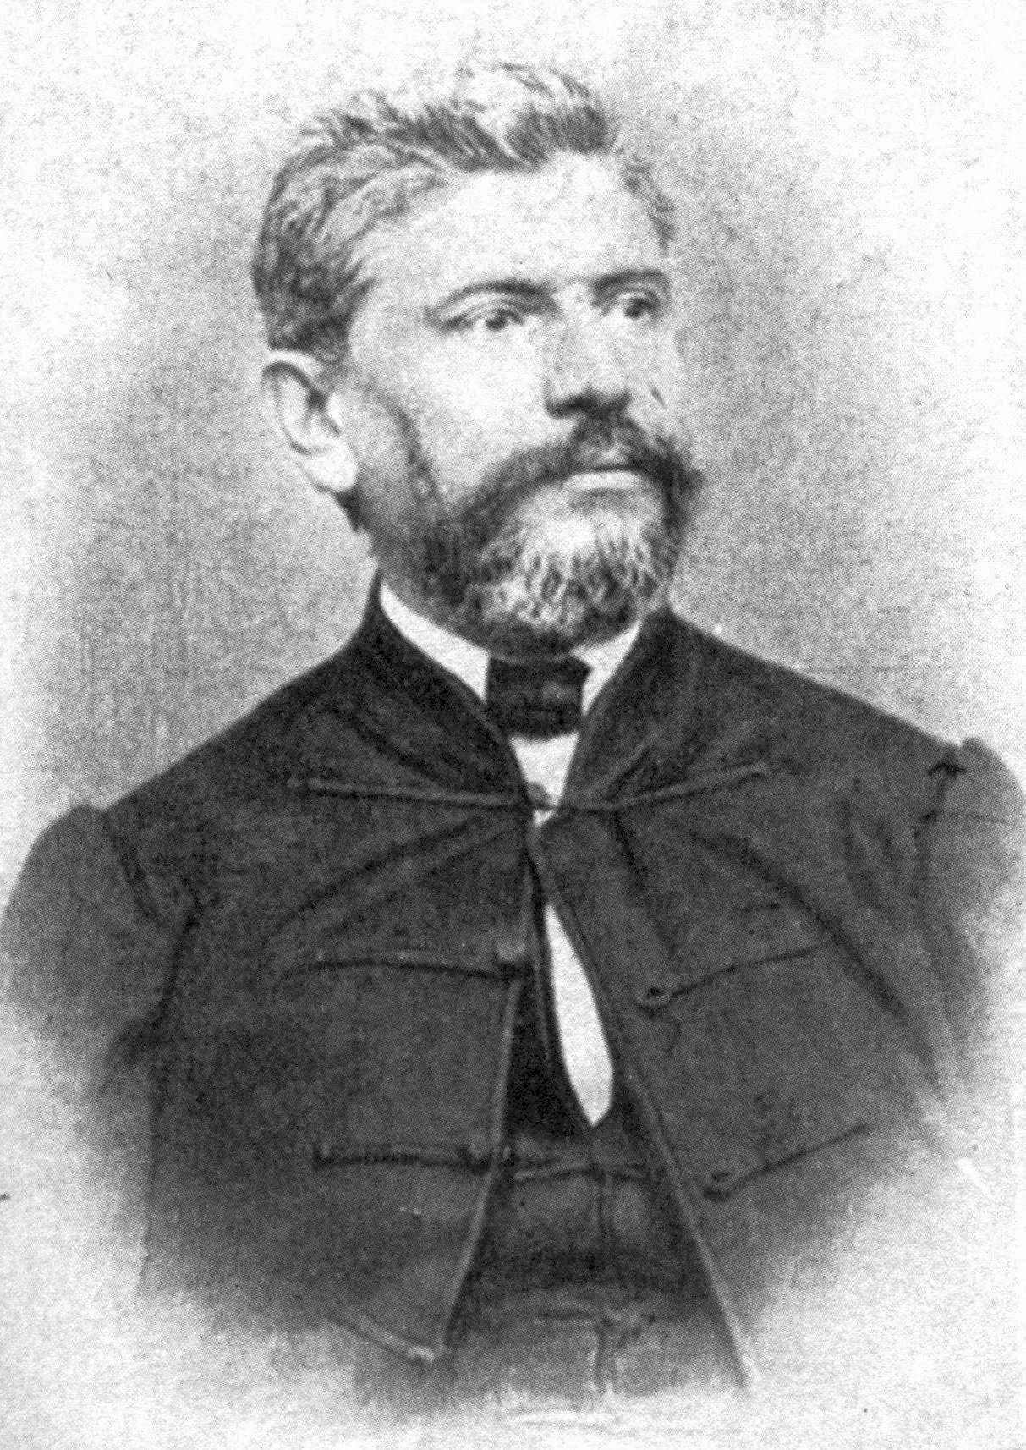
Prepoznaj osobu. Što znaš o njoj?

Slide 10
Zašto je Sabor raspušten?
Koji zakonski članak je jedino potvrđen? O čemu govori?
Sabor je odbio poslati predstavnike u Carevinsko vijeće u Beč, nakon čega je vladar raspustio Sabor.
Potvrđen samo članak 42. koji govori o ravnopravnosti u zajednici s Ugarskom.

Slide 11
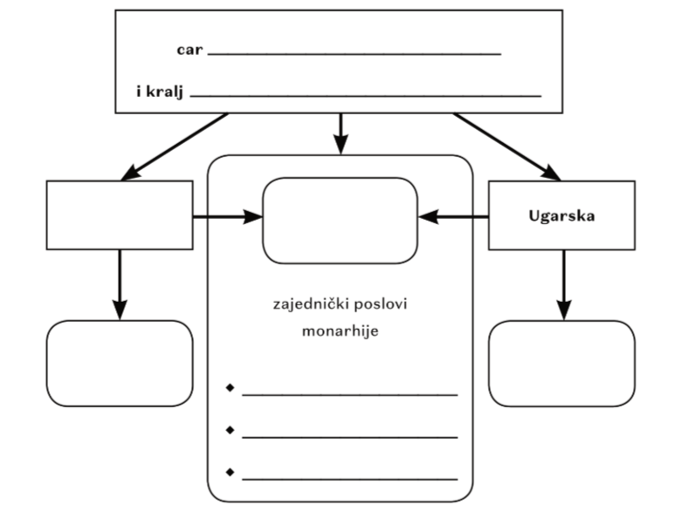
Što je Austro-ugarska nagodba? Dopuni dijelove prikaza Nagodbe koji nedostaju.

Slide 12
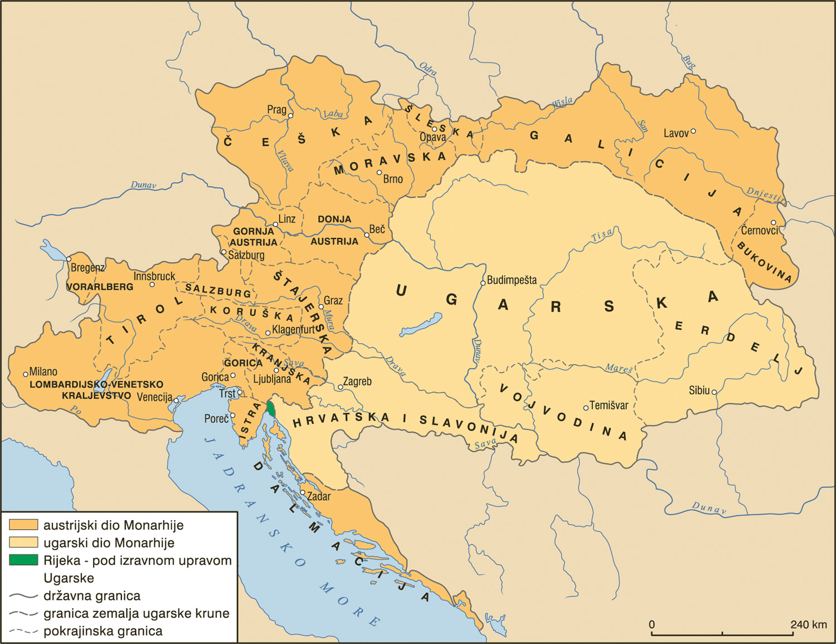
Objasni podijeljenost hrvatskih zemalja.

Slide 13
Koje je godine sklopljena Hrvatsko-ugarska nagodba?
Kako su Nagodbom uređeni odnosi između Hrvatske i Ugarske?
1868. godine.
Potvrđen je poseban položaj (autonomija) Hrvatske unutar ugarskog dijela Monarhije.

Slide 14
HRVATSKO-UGARSKA NAGODBA
ZA HRVATSKU POZITIVNE ODREDBE | ZA HRVATSKU LOŠE ODREDBE
Odredi pozitivne i negativne odredbe Hrvatsko-ugarske nagodbe.

Slide 15
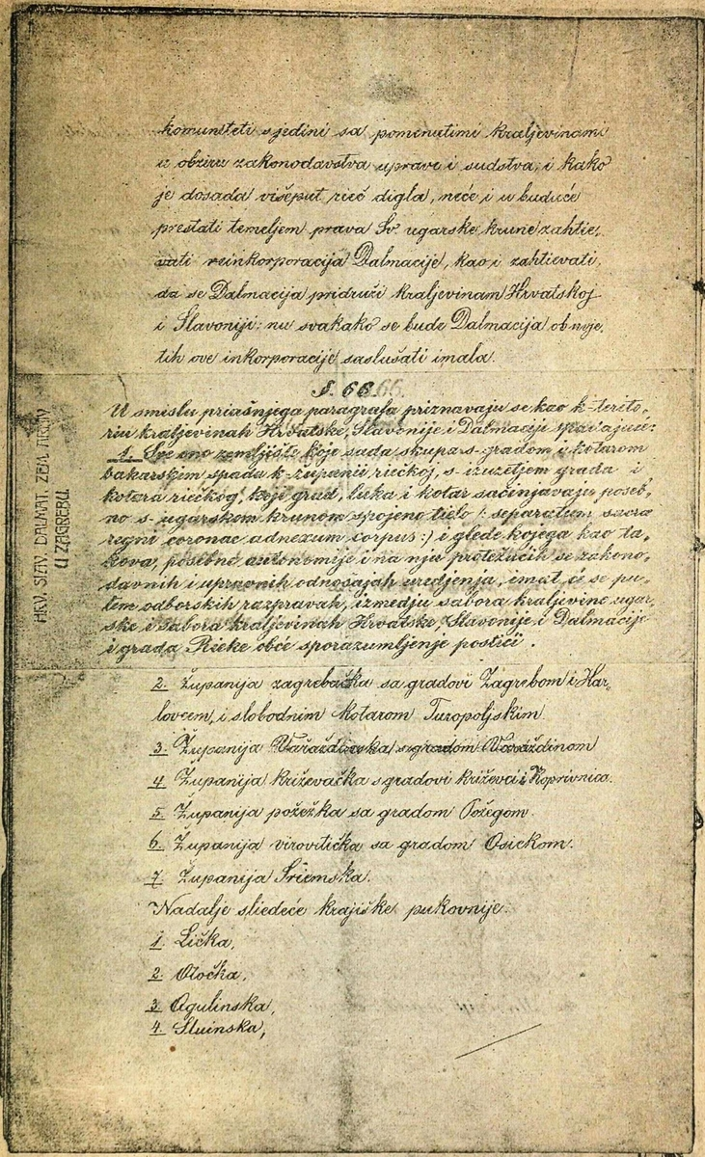
Prepoznaj dokument na slici. Što znaš o njemu?

Slide 16
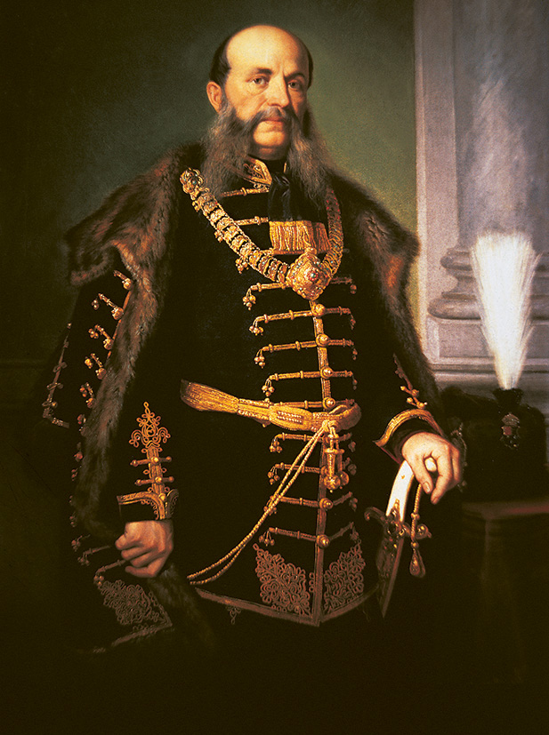
Prepoznaj osobu. Što znaš o njoj?

Slide 17
Zašto je Ivan Mažuranić nazvan banom pučaninom?
Koji su Mažuranićevi zakoni modernizirali upravu?
Jer je bio neplemićkog podrijetla.
Sudstvo je odvojio od uprave, ban i njegov zamjenik postali su odgovorni Hrvatskom saboru, regulirana je sloboda tiska i javnog okupljanja.

Slide 18
Navedi i objasni koje su promjene uvedene u školstvu.
Zašto je i kada Mažuranić prestao biti banom?
Država je preuzela vrhovni nadzor nad odgojem i obrazovanjem – do tada je školstvo bilo pod nadzorom Crkve, novim zakonom ustanovljeni školski odbori, uvedeno obavezno četverogodišnje školovanje, 1874. godine osnovano je Sveučilište u Zagrebu s tri fakulteta.
Mažuranić je 1880. godine sam odstupio s mjesta bana jer nije ispunjen njegov zahtjev da se Vojna krajina ujedini s Hrvatskom i Slavonijom.

Slide 19
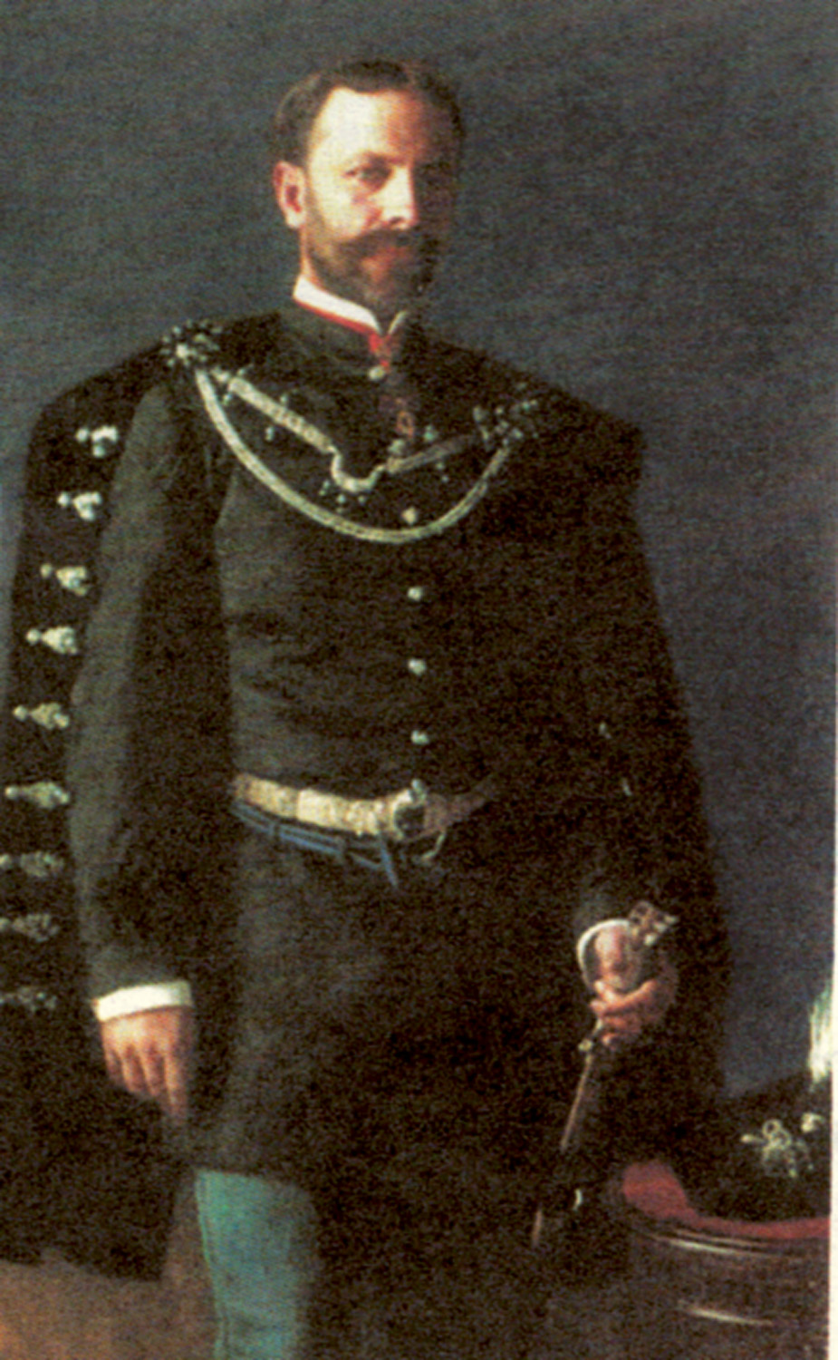
Prepoznaj osobu. Što znaš o njemu?

Slide 20
OBILJEŽJA BANOVANJA KHUEN-HEDERVARYJA
DOBRO | LOŠE
Navedi pozitivna i negativna obilježja banovanja Khuen-Hédervárya.

Slide 21
Tko je imao jednu od ključnih uloga u razvoju kulture i školstva u vrijeme banovanja Khuen-Hédervárya?
Koji je uzrok Khuen-Héderváryjeva odlaska iz Hrvatske?
Isidor Kršnjavi, predstojnik Odjela za bogoštovlje i nastavu u Hrvatskoj vladi.
Nezadovoljstvo Khuen-Héderváryjevim banovanjem, sve češći prosvjedi. 1903. godine vladar ga je povukao s banskog položaja.

Slide 22
Koji su razlozi slabe političke aktivnosti hrvatskog seljaštva do početka XX. stoljeća?
Kada je osnovana HPSS i koja je bila glavna zadaća stranke?
Vrlo malo seljaka imalo je pravo glasa, neobrazovanost.
1904. godine, borba za opće pravo glasa, opismenjavanje i obrazovanje seljaštva.

Slide 23
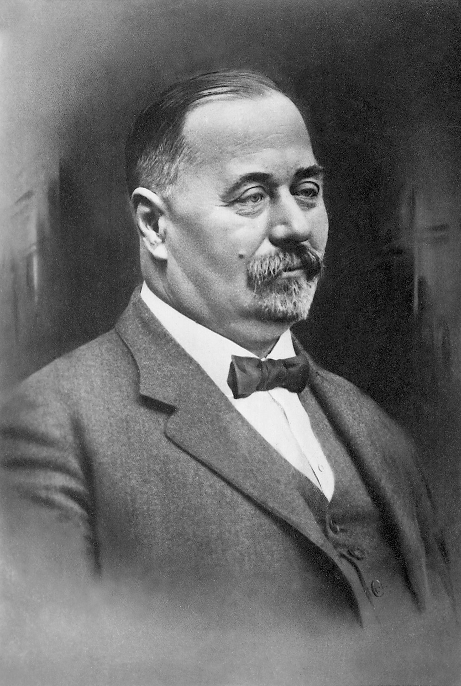
Prepoznaj osobu. Što znaš o njoj?

